Slide 1
মাল্টিমিডিয়া ক্লাসে সবাইকে স্বাগতম

Slide 2
পরিচিতি
সঞ্জয় ভৌমিক
প্রভাষক-প্রাণিবিদ্যা
গৃদকালিন্দিয়া হাজেরা হাসমত ডিগ্রি কলেজ ।
ফরিদগঞ্জ, চাঁদপুর ।
জীববিজ্ঞান দ্বিতীয় পত্র
একাদশ / দ্বাদশ শ্রেণি
দ্বিতীয় অধ্যায়।
সময় -৪৫ মিনিট

Slide 3
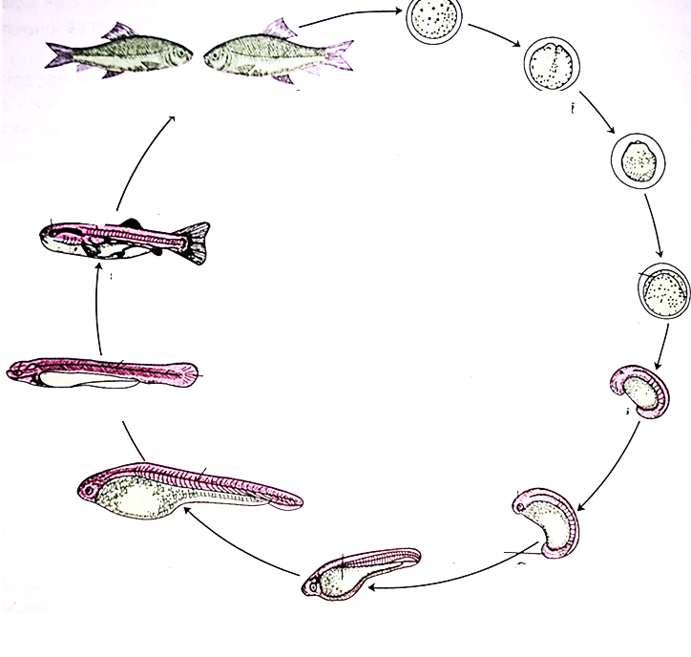

Slide 4
আজকের পাঠ -
রুই মাছের জীবনচক্র
ও
প্রাকৃতিক সংরক্ষণ

Slide 5
শিখনফল
এই পাঠ শেষে শিক্ষার্থীরা…
রুই মাছের পরিস্ফুটন ও জীবনচক্র সম্পর্কে বলতে পারবে।
বাংলাদেশে রুই মাছের প্রাকৃতিক প্রজনন ক্ষেত্রগুলি সম্পর্কে বলতে পারবে।
প্রকৃতিতে রুইমাছের সংরক্ষণের প্রতিবন্ধকতাসমূহ ও উপায় বর্ণনা করতে পারবে।

Slide 6
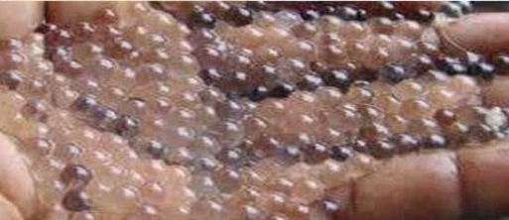
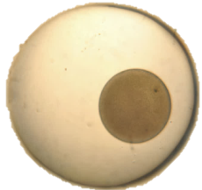
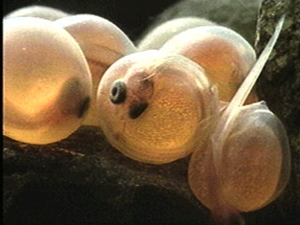
নিষেক - রুই মাছের শুক্রানু দ্বারা নিষিক্ত ডিম্বানুকে জাইগোট বলে।
নিষিক্তকরণের ২-১৫ ঘন্টার মধ্যে ডিম থেকে পোনা বের হয়। একে ডিমপোনা / রেণুপোনা বলে। এ অবস্থায় পোনা পানির তলদেশে সময় কাটায় এবং কুসুমথলি থেকে পুষ্টি গ্রহণ করে। নিষেকের ১২ ঘন্টা পর লার্ভার চোখের রঙ কাল হতে থাকে। ক্রোমাটোফোর উৎপন্ন হওয়ায় এমন হয়।২৪ ঘন্টা পর কুসুম থলির পিঠে কালো দাগ দেখা দিতে শুরু করে। লার্ভায় ফুলকা আর্চ দৃশ্যমান হয়।এ সময় লার্ভা স্বচ্ছ থাকে।
সদ্য ছাড়া ডিম
নিষিক্ত ডিম
১২ ঘন্টা বয়সী লার্ভা

Slide 11
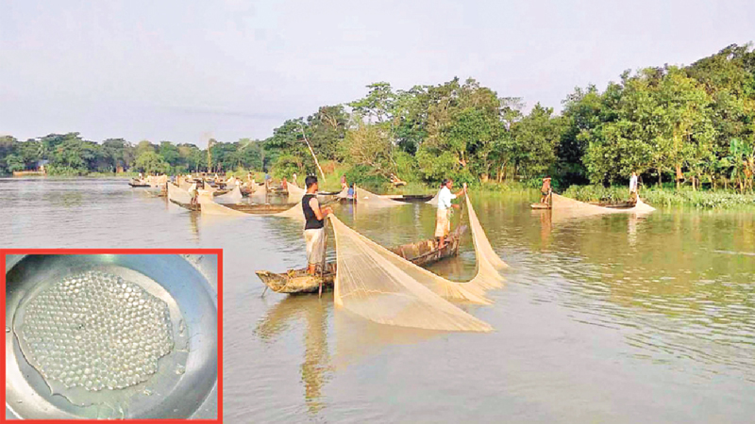
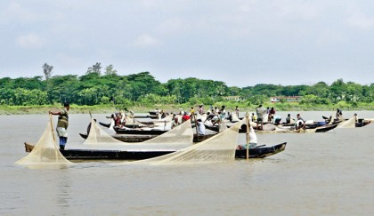
রুই মাছের প্রাকৃতিক সংরক্ষণ
বাংলাদেশে রুই মাছের প্রাকৃতিক প্রজনন ক্ষেত্রসমূহ :বাংলাদেশের বড়বড় নদীগুলি যেমন পদ্মা, মেঘনা, যমুনা রুই মাছের প্রাকৃতিক প্রজনন ক্ষেত্র। তবে এগুলি ক্রমান্বয়েই হারিয়ে যাচ্ছে।
বর্তমানে প্রাকৃতিক প্রজনন ক্ষেত্র সমূহের মধ্যে
সবচেয়ে উল্লেখযোগ্য হল চট্টগ্রামের হালদা নদী। হালদাই হচ্ছে একমাত্র দেশী নদী যেখান থেকে
জেলেরা পোনার পরিবর্তে রুই মাছের নিষিক্ত ডিম সংগ্রহ করেন। এসব পোনা বৃদ্ধি ও মানের দিক থেকে সর্বাধিক উৎকৃষ্ট । তাই , হালদা নদীকে প্রাকৃতিক জিন ব্যাংক সমৃদ্ধ মৎস্য খনি নামে অভিহিত করা হয়।

Slide 12
প্রকৃতিতে রুইমাছের সংরক্ষণের প্রতিবন্ধকতাসমূহ:

Slide 13
প্রকৃতিতে রুইমাছের সংরক্ষণের উপায় :

Slide 14
দলীয় কাজ
রুই মাছের প্রাকৃতিক সংরক্ষণের জন্য একটি সচেতনতামূলক পোষ্টার তৈরী কর।

Slide 15
মূল্যায়ন
১ । ডিমপোনা কী ?
২ । অভয়াশ্রম বলতে কী বুঝ ?
৩। রুই মাছের পোনার উৎপাদন বৃদ্ধি প্রাকৃতিক জলাশয় সংরক্ষণের মাধ্যমে সম্ভব – ব্যাখ্যা কর।
৪।রুই মাছের প্রাকৃতিক বাসস্থান ও প্রজননক্ষেত্র হুমকির মূখে কেন – আলোচনা কর ।

Slide 16
বাড়ির কাজ
রুই মাছের ডিম নিষেকের ৬ ঘন্টা পর থেকে ১৫ দিন
বয়স পর্যন্ত পরিবর্তনগুলি ছক আকারে লিখে আনবে।

Slide 17
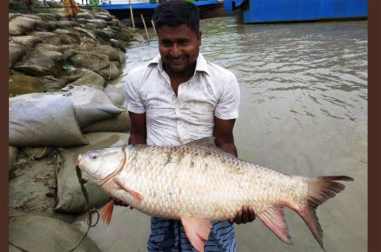
ধন্যবাদ

